Slide 1
개인 교과목 포트폴리오
시스템분석설계
20190738
박석훈
PRESENTATION START

Slide 2
목차
아두이노
전원 연결
디스플레이 출력
블루투스 통신
안드로이드
블루투스 통신
깃 허브
깃허브 개요
주요 용어 정리

Slide 3
1. 아두이노

Slide 4
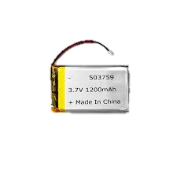
(1) 전원 연결 - 리튬 폴리머 배터리
리튬 폴리머 배터리
리튬 폴리머 배터리는 리튬 이온 배터리의 한 종류로서 일반적인 리튬 이온 배터리에서 사용되는 액체 전해질 대신에 폴리머 상태의 전해질을 사용하는 배터리이다. 폴리머 상태는 화학적으로 안정적인 형태이기에 기존 액체 전해질을 사용한 배터리에서 발생할 수 있는 문제점인 누액과 폭발의 위험성이 없을 뿐만 아니라 자연 방전이 적고, 메모리 효과가 없는 장점이 있다. 그 외에도 다른 방식의 배터리에 비해 가벼우며 다양한 형태로 배터리를 제작할 수 있어서 드론이나 노트북 등에 주로 사용된다.
※ 메모리 효과
완전 방전되지 않은 상태에서 배터리의 충전을 반복하면 배터리의 용량이 줄어드는 현상
※ 폴리머
고체 또는 젤 형태의 고분자 중합체

Slide 5
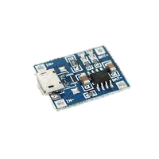
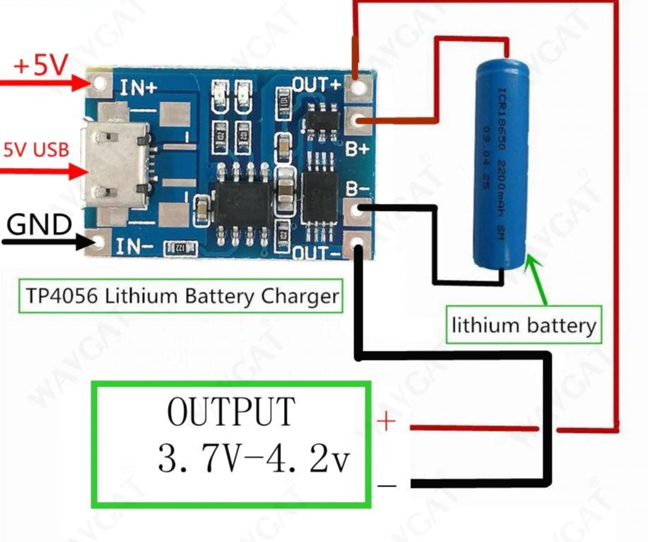
(1) 전원 연결 – TP4056(배터리 충전 모듈)
TP4056 리튬 배터리 충전 모듈
TP4056 모듈은 5V USB 전압을 입력 받아 3.7V 리튬이온 배터리를 충전시켜 주는 모듈이다.
또한 배터리 보호회로가 장착되어 있어 배터리 이용 시 과방전이 되는 것을 막아준다.
단 충전과 동시에 배터리를 사용할 경우 회로가 손상될 수 있으므로 주의해야 한다.

Slide 6
(1) 전원 연결 – TP4056 회로 연결
TP4056 회로 연결
충전용 전원 연결 : USB 연결 또는 USB 커넥터 옆에 있는 +, – 패드를 통해 연결
배터리 연결 : USB 커넥터 반대편에 B+, B- 를 통해 연결
전원 출력 : OUT + , OUT – 를 아두이노 보드의 Vin과 GND에 각각 연결

Slide 7
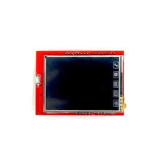
(2) 디스플레이 출력 – TFT 디스플레이
TFT(Thin Film Transistor) 디스플레이
TFT는 초박막 액정표시장치의 약자로 액체와 고체의 중간 특성을 가진 액정의 상태 변화와 편광판의 편광 성질을 이용하여 통과하는 빛의 양을 조절하여 정보를 표시하는 디스플레이이다.
TFT 디스플레이는 OLED 디스플레이에 비해 색표현이 다양하며 세밀한 이미지를 표현 가능하다.

Slide 8
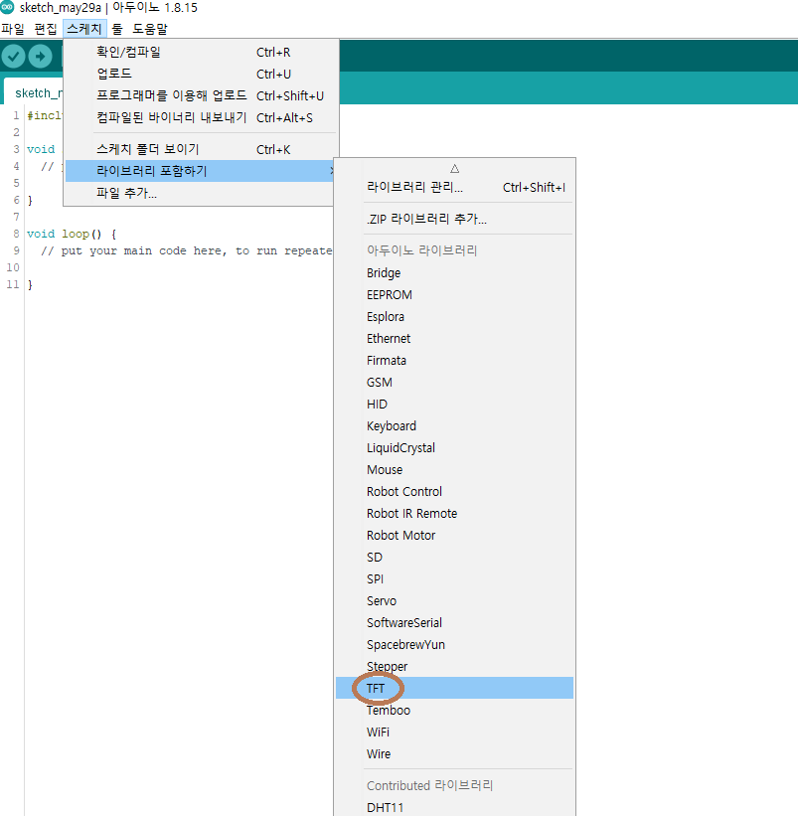
(2) 디스플레이 출력 – TFT 라이브러리
TFT 라이브러리
TFT 디스플레이의 출력을 위해서 아두이노 프로그램에 기본으로 포함된 TFT 라이브러리를 사용한다
TFT 라이브러리에 포함된 주요 함수에는 다음과 같은 것들이 있다
begin() : 화면을 초기화하기 위해 가장 먼저 출력하는 함수
Background() : 화면 색상을 지정한 색으로 변경하는 함수. 매개변수로 RGB값을 지정한다
text() : 지정한 좌표에 텍스트를 출력하는 함수
loadImage() : SD 카드에 들어있는 이미지를 불러와 출력해주는 함수

Slide 9
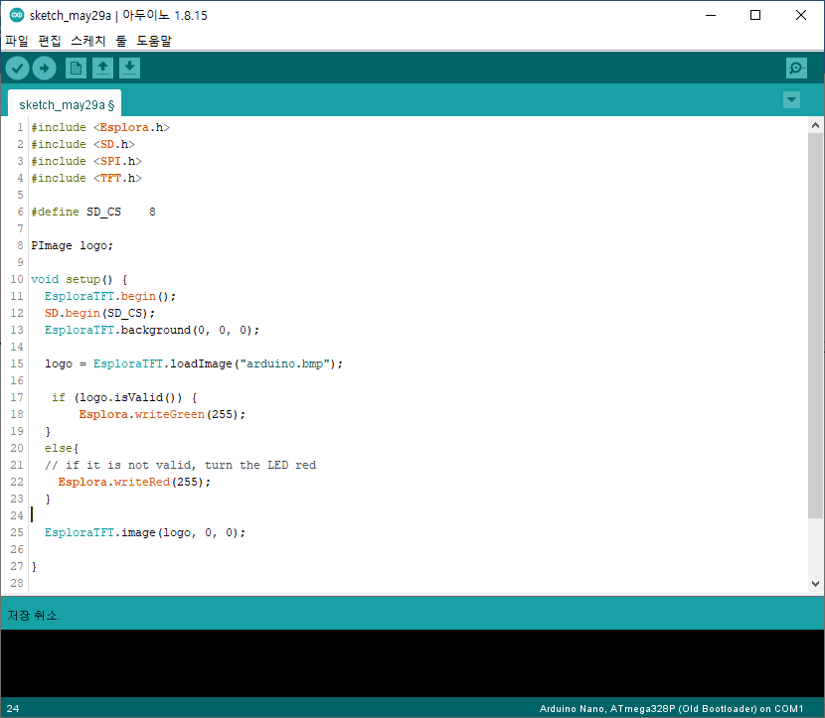
(2) 디스플레이 출력 – TFT 비트맵 이미지 출력
TFT 이미지 출력 예제
SD 카드에 저장된 비트맵 이미지를 출력할 수 있다

Slide 10
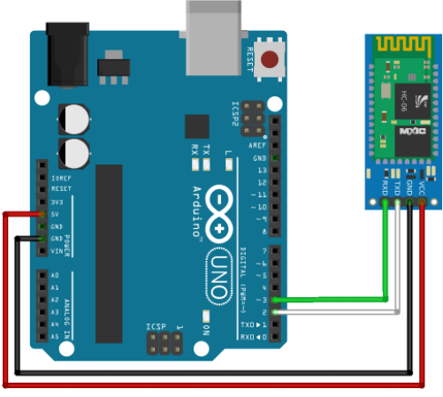
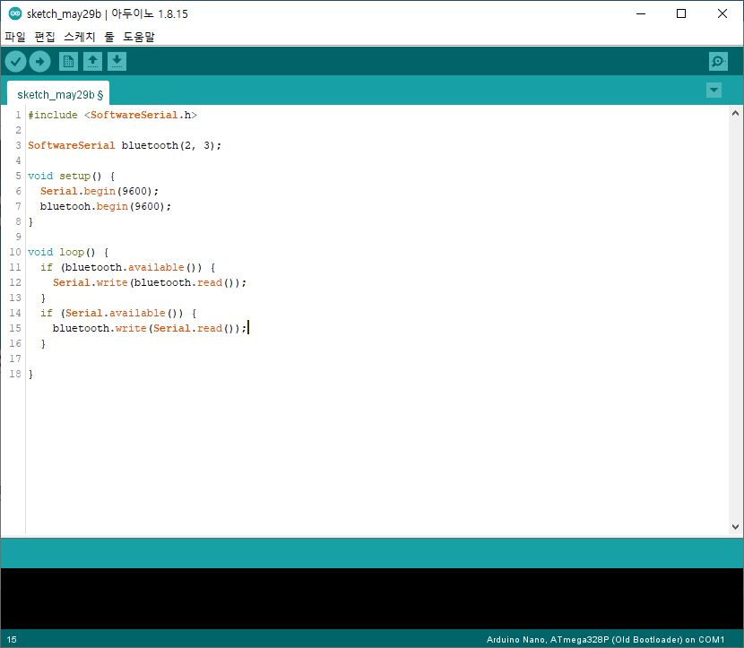
(3) 블루투스 통신 – 아두이노 블루투스 회로 연결 및 코딩
블루투스 통신 설정 – 아두이노
블루투스 모듈을 아두이노 보드에 연결 후 위와 같이 코드를 작성하여 기본적인 블루투스 통신을 구현할 수 있다.

Slide 11
2. 안드로이드

Slide 12
(1) 안드로이드 블루투스 권한 설정
블루투스 연결을 위한 권한을 얻기 위해서 AndroidManifest.xml 파일에 다음과 같이 코드를 추가한다.
<uses-permission android:name="android.permission.BLUETOOTH" />
<uses-permission android:name="android.permission.BLUETOOTH_ADMIN" />
BLUETOOTH : 블루투스 연결 요청과 연결 수락 및 데이터 전송과 같은 블루투스 통신을 수행하기 위해 선언한다.
BLUETOOTH_ADMIN : 블루투스 설정 조작 및 앱에서 기기를 검색하기 위해 선언한다.

Slide 13
(1) 안드로이드 블루투스 - BluetoothAdapter
블루투스 Activity에는 BluetoothAdapter가 필요하다. BluetoothAdapter를 가져오기 위해 getDefaultAdapter() 메서드를 호출한다. 그러면 기기의 자체 블루투스 송수신 장치를 나타내는 BluetoothAdapter가 반환된다.
예제 코드 )
BluetoothAdapter bluetoothAdapter = BluetoothAdapter.getDefaultAdapter();
if (bluetoothAdapter == null) {
// null 값이 반환될 경우 해당 기기는 블루투스 기능을 지원하지 않는 것이다
}

Slide 14
(1) 안드로이드 블루투스 활성화 요청
isEnabled() 메소드를 호출하여 현재 블루투스가 활성화되었는지 확인한다. 이 메소드가 false를 반환하는 경우 블루투스가 비활성화된 것이다. 블루투스 활성화를 요청하기 위해 startActivityForResult() 를 호출하면 안드로이드 기기에서 권한을 요청하는 대화상자가 나타난다.
예제 코드 )
if (!bluetoothAdapter.isEnabled()) {
Intent enableBtIntent = new Intent(BluetoothAdapter.ACTION_REQUEST_ENABLE);
startActivityForResult(enableBtIntent, REQUEST_ENABLE_BT);
}

Slide 15
3. 깃허브

Slide 16


(1) 깃허브 개요
Git: 2005년에 개발된 오픈소스 분산형 버전관리 시스템(DVCS)으로 버전 관리 등 협업에 유용하게 사용할 수 있는 기능을 탑재하고 있다.
Github : Git을 보다 편하게 이용할 수 있게 해주는, 버전 관리를 위한 서버 저장소 및 프로젝트 개발을 위한 협업 관리 서비스

Slide 17
(2) 주요용어 정리
Clone : 최초의 원격 저장소에서 로컬 저장소로 파일을 생성 및 추가하는 것
Push : 로컬 저장소를 원격 저장소에 반영
Commit : 수정한 내용을 로컬 저장소에 반영
Pull : 원격 저장소의 내용을 로컬 저장소에 가져옴
Fork : 다른 원격 저장소에서 다른 원격 저장소로 복사해오는 것
PR : 병합을 요청하는 것으로 원격 저장소에서 원격 저장소로 반영
Roll Back : 이전의 Commit Point로 돌아감
Branch : 완전히 독립된 작업 공간을 만드는 것

Slide 18
감사합니다 !

